Slide 1
Mini-projet 02
Reconnaissance de variétés de haricots
Partie KNN (K plus proches voisins)
INSEA — Cours de Machine Learning
Année universitaire 2026-2027
Notes:
Bonjour, je vais vous présenter ma partie du mini-projet : le modèle KNN pour la reconnaissance de 7 variétés de haricots.

Slide 2
Le problème
Objectif
13 611
À partir de 16 mesures géométriques (surface, périmètre, excentricité, facteurs de forme...), prédire automatiquement la variété d'un grain parmi Barbunya, Bombay, Cali, Dermason, Horoz, Seker, Sira.
grains de haricots
Difficulté particulière
16 mesures morphologiques
• Classes très déséquilibrées : DERMASON 26 % vs BOMBAY 3,8 %
• Échelles très différentes : Area ≈ 50 000 vs Solidity ≈ 0.99
7 variétés à distinguer
• Certaines variétés se ressemblent beaucoup (DERMASON ↔ SIRA)
Notes:
13 611 grains, 16 mesures, 7 variétés. Attention : classes déséquilibrées et échelles très différentes — deux points-clés pour la suite.

Slide 3
La règle d'or de l'équipe
1
random_state = 42
2
Split 80/20 stratifié
Partout : split, CV, modèle
stratify=y pour garder les 7 proportions
3
Pipeline étanche
4
CV 5-fold stratifiée
StandardScaler + estimateur ; pas de fuite
Sur le train uniquement — le test est sacré
5
F1-score macro
6
GridSearchCV
Métrique reine — adaptée au déséquilibre
Tuning systématique de tous les hyperparamètres
Notes:
Toute l'équipe applique le même protocole : seed 42, split stratifié, pipeline, CV 5-fold, F1 macro, GridSearchCV. Sans ça, nos cinq modèles ne seraient pas comparables.

Slide 4
Expérience : impact de la standardisation
KNN calcule des distances. Une variable à grande amplitude écrase les autres. Résultat :
+0.22
points de F1 macro
grâce à la standardisation
→ La standardisation est intégrée dans un Pipeline sklearn pour éviter toute fuite train/test.
Notes:
Même pipeline, seule la standardisation diffère. On passe de 0.71 à 0.94 de F1 macro, un gain énorme de +0.22 points. Pour KNN qui calcule des distances, c'est vital.

Slide 5
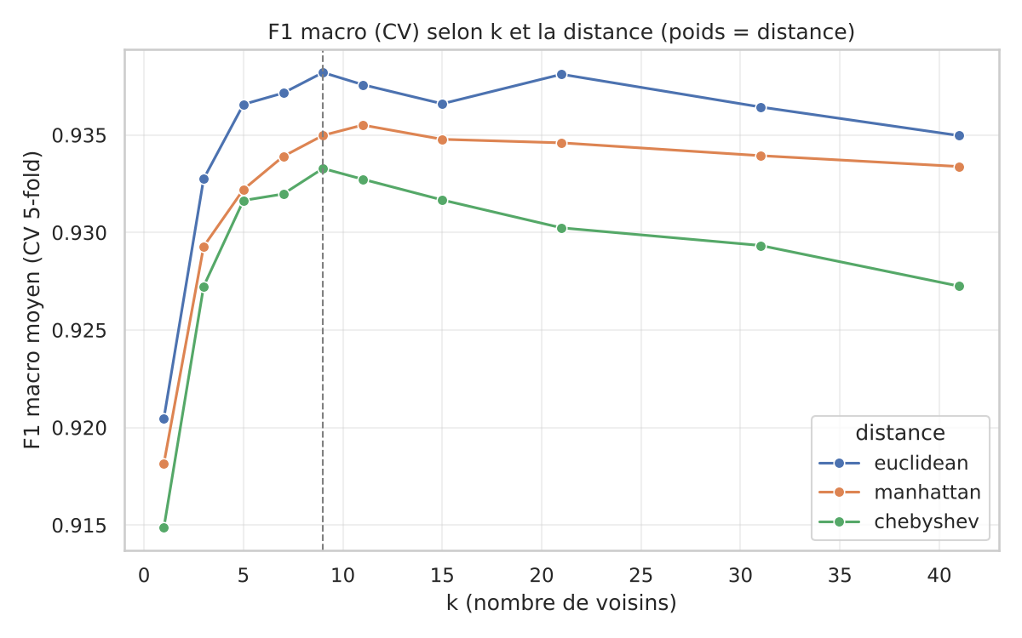
Tuning par GridSearchCV
60 combinaisons × 5 plis = 300 entraînements · scoring = F1 macro · durée : 24 s
Vainqueur
k
9
distance
euclidean
poids
distance
F1 macro en CV
0.9382
Notes:
Grid search sur k, distance et poids. La distance euclidienne domine, k=9 avec pondération par distance est optimal. F1 macro en validation croisée = 0.938.

Slide 6
Résultats sur le test (une seule évaluation)
0.9300
0.9174
0.9328
0.9279
F1 macro
Accuracy
Précision
Rappel
F1-score par variété
Lecture
Variété | F1 | Effectif test
BOMBAY | 1.000 | 104
HOROZ | 0.957 | 386
SEKER | 0.945 | 406
CALI | 0.934 | 326
DERMASON | 0.910 | 709
BARBUNYA | 0.909 | 265
SIRA | 0.856 | 527
✓ BOMBAY parfaitement reconnu : grains beaucoup plus gros, aucune confusion.
✓ 6 classes sur 7 au-dessus de 0.90 de F1.
⚠ SIRA la plus difficile (F1 = 0.856) à cause de sa ressemblance avec DERMASON.
Notes:
F1 macro de 0.93 sur le test, écart avec la CV (0.938) de seulement 0.008 — pas de surapprentissage. BOMBAY parfait, SIRA le plus faible.

Slide 7
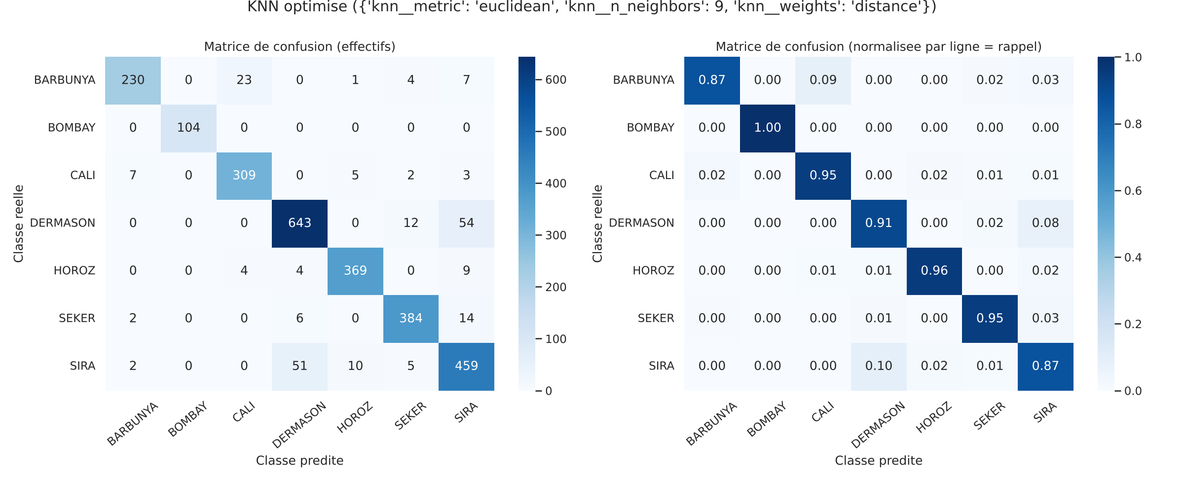
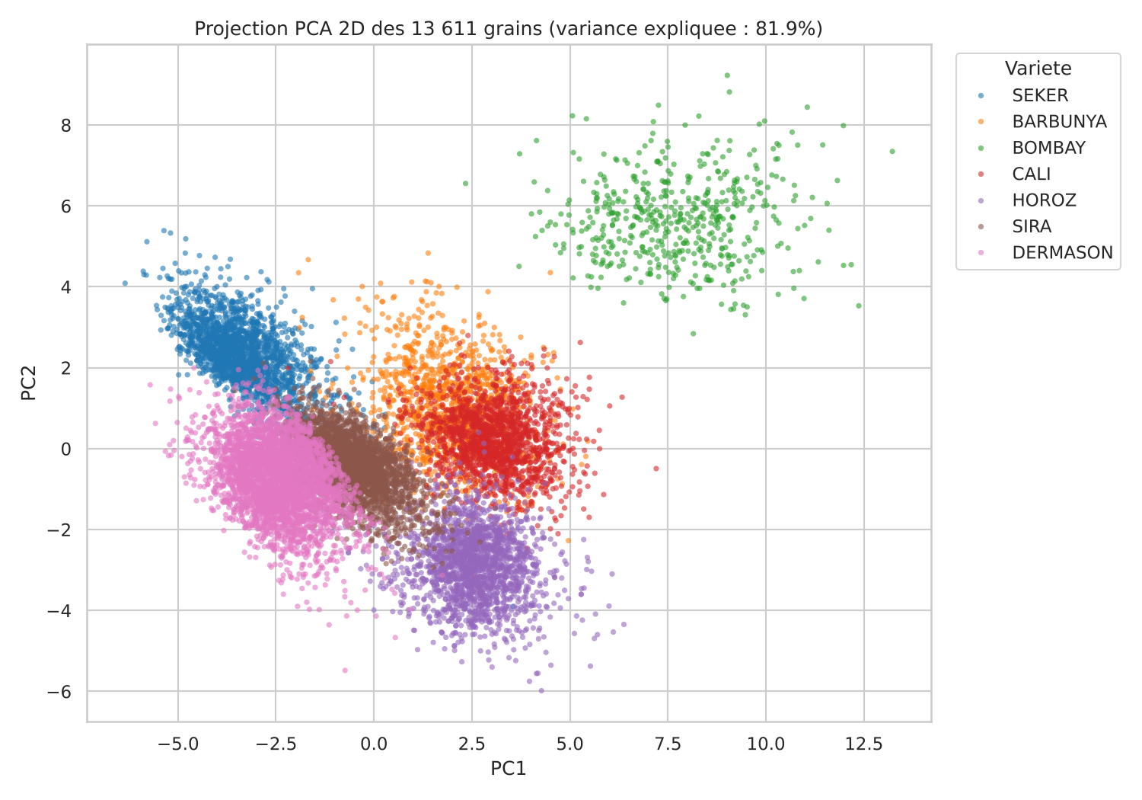
Où sont les erreurs ?
Matrice de confusion
Projection PCA 2D (82 % variance)
Les 5 confusions dominantes
DERMASON ↔ SIRA (54 + 51 = 105 erreurs) · BARBUNYA → CALI (23) · SEKER → SIRA (14)
Interprétation : DERMASON et SIRA se chevauchent presque totalement dans l'espace des features — c'est visible à l'œil nu sur l'ACP. Un modèle ne peut pas les séparer avec les seules mesures géométriques ; il faudrait des caractéristiques complémentaires (couleur, texture).
Notes:
La matrice de confusion montre DERMASON ↔ SIRA comme principale source d'erreur. L'ACP 2D (82% de la variance) le confirme visuellement : les deux nuages se chevauchent.

Slide 8
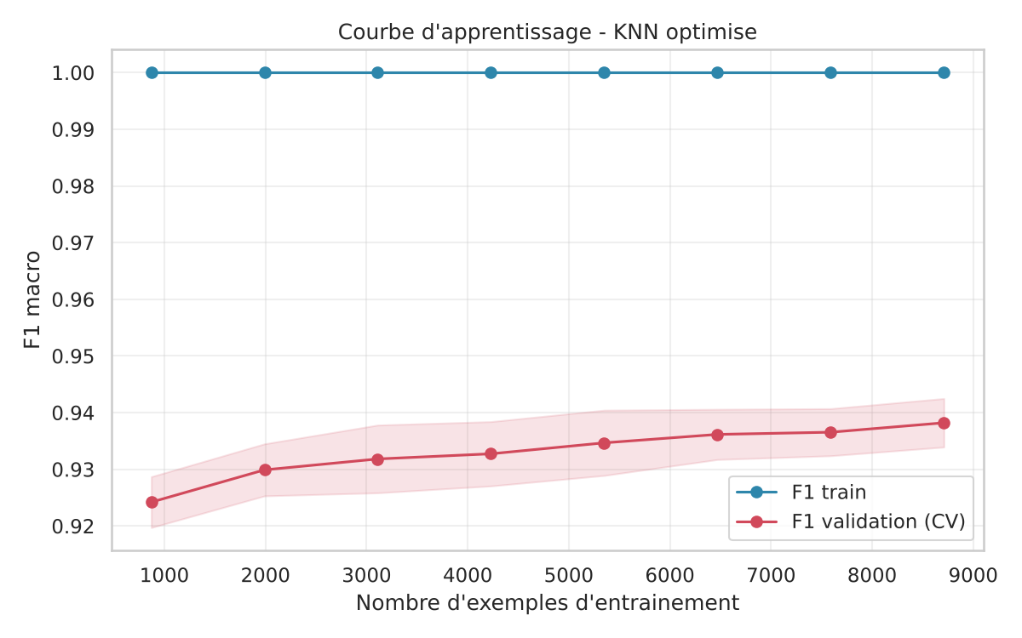
Diagnostics complémentaires
Notre KNN vs modèles bidons
Plus de données aiderait-il ?
F1 validation plafonne à 0.938 → ajouter des données n'apporterait presque rien. Pour aller plus loin, il faut de nouvelles features (couleur, texture).
→ 15× au-dessus du hasard — le modèle apprend réellement.
Notes:
Deux bonus. À gauche : notre KNN est 15 fois meilleur qu'un modèle aléatoire → preuve qu'il apprend. À droite : la courbe d'apprentissage plafonne, plus de données n'aiderait pas.

Slide 9
Limites et perspectives
Limites
Pistes d'amélioration
!
Confusion DERMASON ↔ SIRA
✓
Ajouter des features de couleur / texture
105 erreurs, intrinsèque aux features morphologiques
Lèverait la confusion DERMASON ↔ SIRA
!
Pas de couleur ni texture
✓
Essayer un SVM à noyau RBF
Les 16 features sont purement géométriques
Frontières non linéaires plus riches
!
KNN mémorise tout le train
✓
Essayer un ensemble (Random Forest, XGBoost)
Scalabilité problématique sur gros datasets
Plus robuste et interprétable
!
Pas robuste aux outliers
✓
Feature engineering (Perimeter²/Area)
Un grain atypique fausse ses voisins
Création de variables composites
Notes:
Limites : confusion inhérente à la morphologie, pas de couleur. Pistes : nouvelles features, SVM, ensembles.

Slide 10
En résumé
KNN (k=9, euclidean, weights=distance) · F1 macro = 0.930 · Accuracy = 0.917
0.93
+0.22
0.008
F1 macro test
gain standardisation
écart train/test
Merci — place à la comparaison inter-modèles de l'équipe.
Notes:
Pour résumer : KNN atteint F1 macro 0.93, gain énorme de la standardisation, écart train-test minime. Place à la comparaison avec les autres modèles de l'équipe.

